Slide 1
Пәні:
Алгебра
Сынып:
8
Тоқсан:
IІ
Ұстаздың аты-жөні:

Slide 2

Сабақтың тақырыбы: Квадрат
теңдеулерді шешу
Оқу мақсаты :
квадрат теңдеулерді шешу

Slide 3
Бүгінгі сабақта:
квадрат теңдеулерді шешуді үйренесіздер

Slide 4
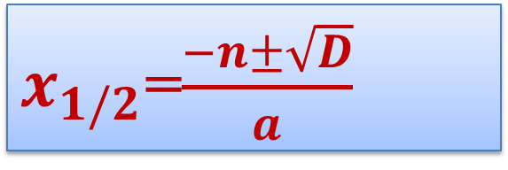
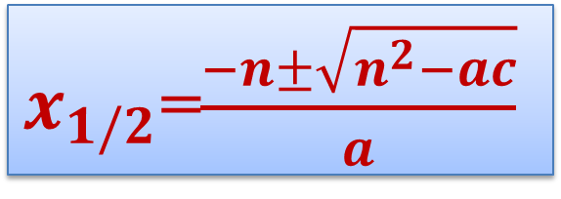
Есте сақта!
Екінші коэффициенті жұп сан болатын квадрат теңдеудің түбірлерінің формуласын басқа түрде жазған ыңғайлы.
aх²+ bх+c=0,а≠0
Жұп сан – 2n
aх²+ bх+c=0,а≠0
n²- ac
D=
aх²+ 2nх+c=0,а≠0
$x_{1/2}$=$\frac{−n±\sqrt{n^{2}−ac}}{a}$
$x_{1/2}$=$\frac{−n±\sqrt{D}}{a}$

Slide 5
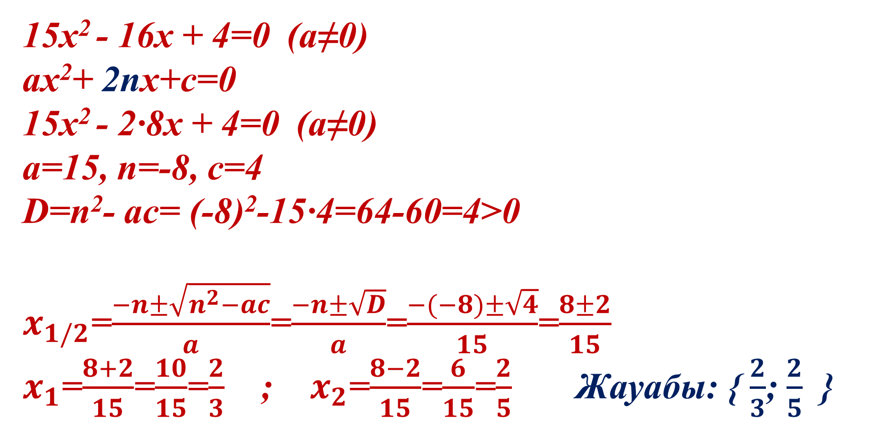
Мысалы
Берілген квадрат теңдеудің түбірін табыңыз:
15х² - 16х + 4=0 (а≠0)
aх²+ 2nх+c=0
15х² - 2·8х + 4=0 (а≠0)
а=15, n=-8, с=4
D=n²- ac= (-8)²-15·4=64-60=4>0
$x_{1/2}$=$\frac{−n±\sqrt{n^{2}−ac}}{a}$=$\frac{−n±\sqrt{D}}{a}$=$\frac{−(−8)±\sqrt{4}}{15}$=$\frac{8±2}{15}$
$x_{1}$=$\frac{8+2}{15}$=$\frac{10}{15}$=$\frac{2}{3}$ ; $x_{2}$=$\frac{8−2}{15}$=$\frac{6}{15}$=$\frac{2}{5}$ Жауабы: { $\frac{2}{3}$; $\frac{2}{5}$ }

Slide 6
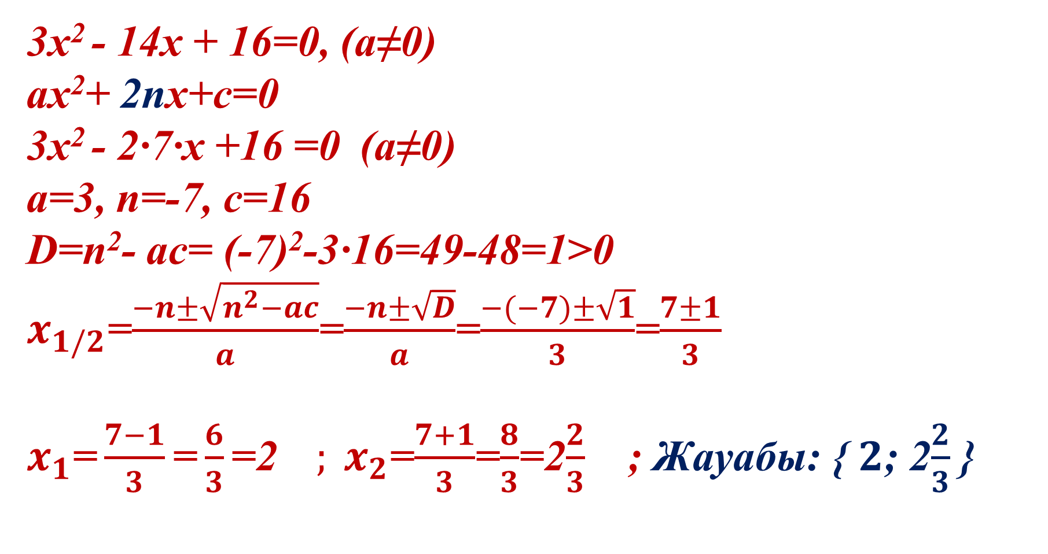
№1 тапсырма
Берілген квадрат теңдеудің түбірін табыңыз:
3х² - 14х + 16=0, (а≠0)
aх²+ 2nх+c=0
3х² - 2·7·х +16 =0 (а≠0)
а=3, n=-7, с=16
D=n²- ac= (-7)²-3·16=49-48=1>0
$x_{1/2}$=$\frac{−n±\sqrt{n^{2}−ac}}{a}$=$\frac{−n±\sqrt{D}}{a}$=$\frac{−(−7)±\sqrt{1}}{3}$=$\frac{7±1}{3}$
${x_{1}\text{=}\frac{7−1}{3}\text{=}\frac{6}{3}\text{=2} ; x}_{2}$=$\frac{7+1}{3}$=$\frac{8}{3}$=2$\frac{2}{3}$ ; Жауабы: { $2$; 2$\frac{2}{3}$ }

Slide 7
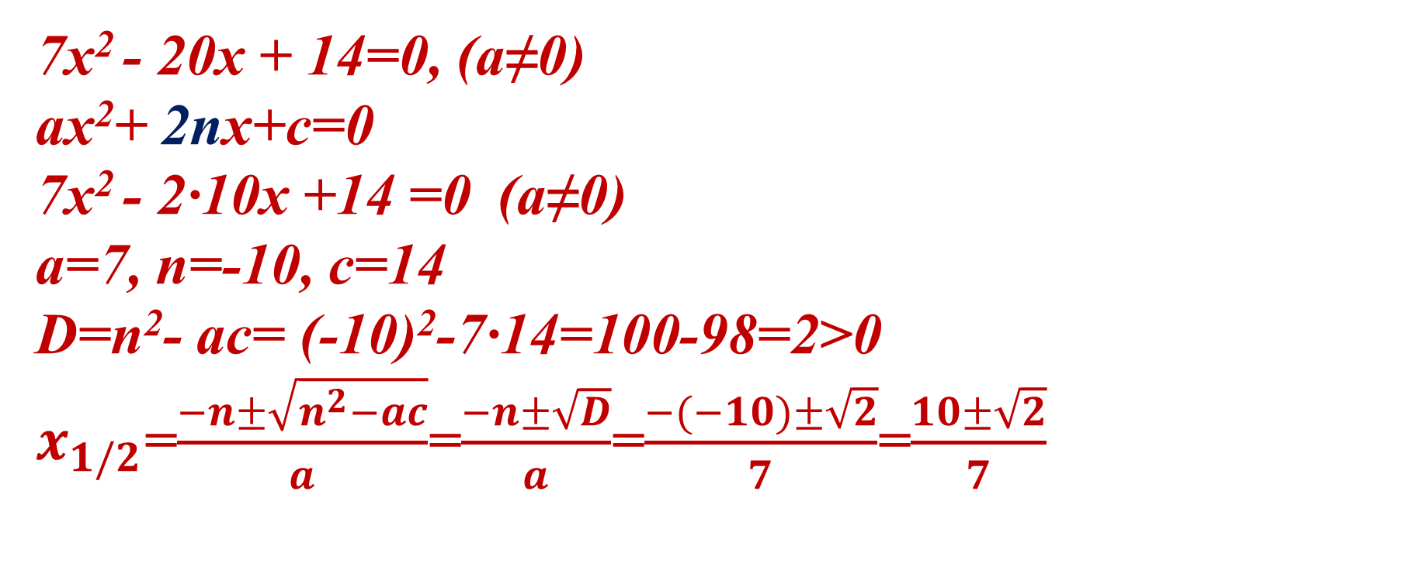
№2 тапсырма
Берілген квадрат теңдеудің түбірін табыңыз:
7х² - 20х + 14=0, (а≠0)
aх²+ 2nх+c=0
7х² - 2·10х +14 =0 (а≠0)
а=7, n=-10, с=14
D=n²- ac= (-10)²-7·14=100-98=2>0
$x_{1/2}$=$\frac{−n±\sqrt{n^{2}−ac}}{a}$=$\frac{−n±\sqrt{D}}{a}$=$\frac{−(−10)±\sqrt{2}}{7}$=$\frac{10±\sqrt{2}}{7}$

Slide 8
Бүгінгі сабақта:
квадрат теңдеулерді шешуді үйрендіңіздер

